Slide 1
Storytelling - NYC Trips
Gabriela Cristina Viana Batista

Slide 2
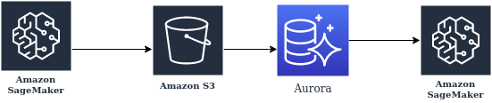
Proposta inicial de arquitetura

Slide 3
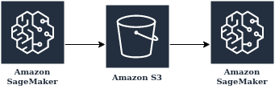
Versão final da arquitetura
Devido a dificuldades em implementar a integração do PySpark com o S3 e a limitação da conta gratuita dos serviços da Amazon, foi utilizado somente o Sagemaker com o pré-processamento dos dados utilizando PySpark e salvando esses dados processados no S3. Porém foram implementadas a leitura e carga dos dados no S3

Slide 4
Processo de tratamento / limpeza dos dados
A carga, tratamento e limpeza dos dados foi realizada usando PySpark, realizando primeiro a conversão de tipos e depois a criação dos campos que serão usados nas análises, como duração da viagem, mês, ano, dia (sem hora, minuto e segundo)e dia da semana. Decidi usar o PySpark devido a ser uma API com código de fácil implementação e que consegue lidar com grandes quantidades de dados (o que caracteriza nosso dataset de estudo).

Slide 5
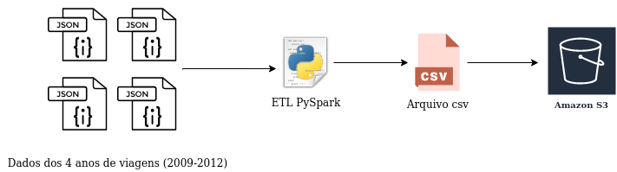
Processo de tratamento / limpeza dos dados

Slide 6
Análises realizadas
Provar sazonalidade: Analisando os dados pode-se perceber que os meses de janeiro, fevereiro e dezembro em geral possuem menos corridas em relação aos demais meses do ano, visto que a maior quantidade de viagens possui somente um passageiro, o que pode indicar por exemplo que as pessoas utilizam menos os serviços no período de fim de ano/ início de ano por estar em casa, com a família.

Slide 7
Análises realizadas
Perfil dos passageiros:
Passageiros viajam mais sozinhos;
Há menos viagens em relação aos outros meses nos meses de Jan, Fev. e Dez. em todos os anos observados;
A quantidade de passageiros é inversamente proporcional ao período da viagem (mais tarde: menos passageiros na viagem);
Há menos utilização dos serviços de táxi em dias de feriados

Slide 8
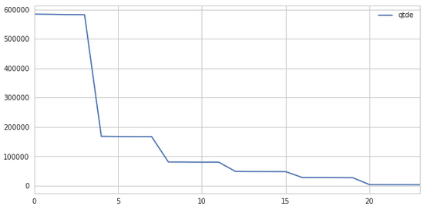
Análises realizadas
Quantidade de passageiros x Horário da Corrida

Slide 9
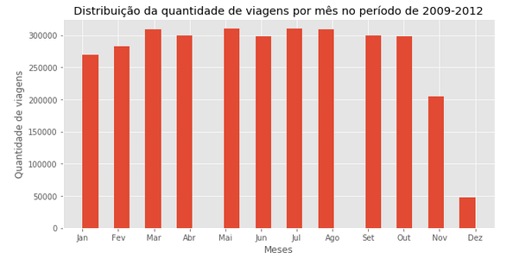
Análises realizadas

Slide 10
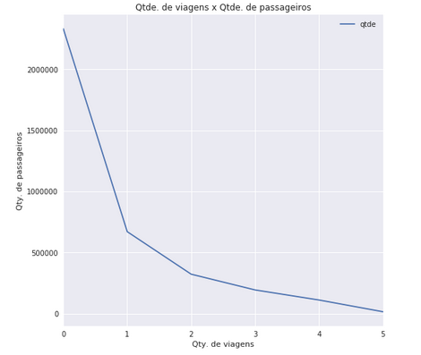
Análises realizadas

